Slide 1

Novedad de Incapacidad
Es fundamental asegurar que las ausencias por incapacidad de tu equipo se registren de manera correcta y adecuada. Esta guía te proporcionará el protocolo exacto para gestionar estas novedades.

Slide 2
Principios Clave para tu Gestión
1
2
3
Acción Inmediata ante el Reporte:
La Regla de los 2 Días: Tu Máxima Prioridad
Registre la Novedad, Incluso sin Soporte
En cuanto un colaborador te notifique sobre su incapacidad (por teléfono, mensaje o cualquier otro medio), tu responsabilidad es registrar la novedad en el sistema a la brevedad posible. No esperes a que el colaborador lo haga.
Una novedad se considera “extemporánea" (tardía) si se registran los hechos 2 días desde la fecha de inicio de la incapacidad.
No debes esperar a recibir el certificado médico para crear el registro. Procede a subir la novedad con la información que tienes. La falta de soporte se puede indicar en las observaciones.
Tu objetivo principal es evitar a toda costa la creación de novedades extemporáneas.

Slide 3

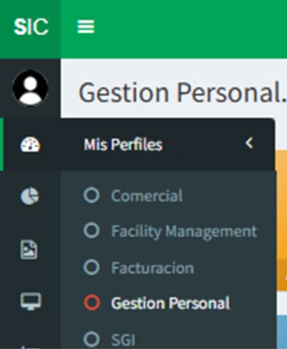

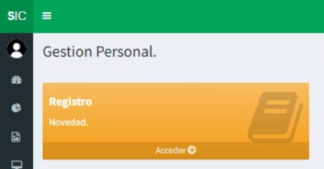

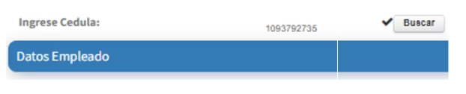

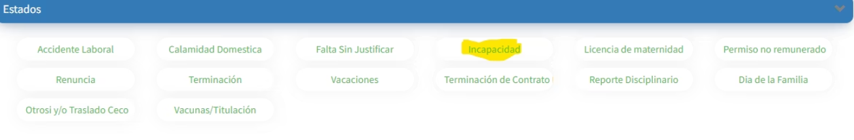
COMO REGISTRAR LA NOVEDAD
Para acceder a la nueva plataforma donde centralizaremos los registros (el nuevo módulo), solo tienes que entrar en el aplicativo 'SIC' y después ir a la sección 'Mis perfiles / Gestión de personal'.
Una vez ahí, haz click en el Panel de 'Registro'.
En el panel que aparece, se debe digitar la cédula de la persona a la que se le realizara la novedad, después haz click en el botón "buscar"
Dentro de la información de la persona que aparece, desplázate hasta la sección 'Estados' (generalmente al final) y localiza el botón 'Incapacidad'.

Slide 4
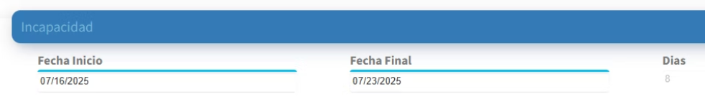
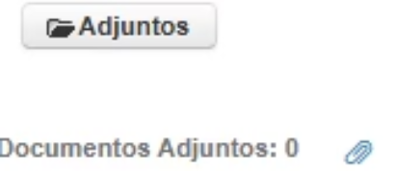
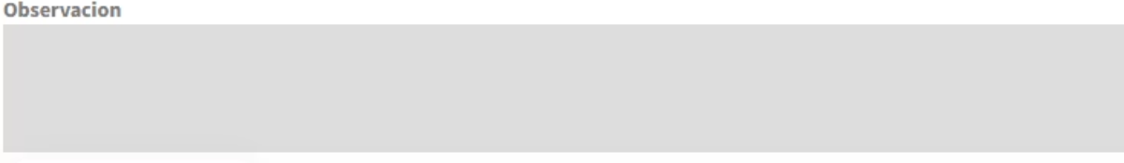

Proceso de Registro en el Sistema: Tu Paso a Paso
Cuando un miembro de tu equipo te informa sobre una incapacidad, sigue estos pasos:
Paso 1: Diligencia las Fechas de la Incapacidad
Fecha inicial: Selecciona el primer día de ausencia que te reportó el colaborador.
Fecha final: Ingresa el último día de la incapacidad.
Paso 2: Verifica el Horario del Colaborador
Diligencia las horas asignadas del turno del colaborador
Paso 3: Adjunta Soportes (si están disponibles)
Si el colaborador ya te envió el soporte médico, adjúntalo en este paso, si no lo tienes, deja el campo vacío y procede. Tu prioridad es que la novedad quede registrada.
Paso 4: Agregue Observaciones Claras y Profesionales
Este es un campo crucial para la trazabilidad. Sé específico.
Ejemplo 1:"Colaborador Juan Pérez informa vía WhatsApp su incapacidad a las 7:30 am Se registra novedad y queda pendiente de enviar el soporte."
Ejemplo 2:"Registro de incapacidad con fecha extemporánea, ya que el colaborador notificó con dos días de retraso. Se le retroalimenta sobre la importancia del reporte oportuno."
Paso 5: Guarda para Formalizar el Registro
Revisa la información y haz clic en "Guardar". Con esta acción, la novedad queda formalmente registrada en el sistema.

Slide 5



Buenas Prácticas para una Gestión Exitosa
Fomenta la Cultura del Reporte Oportuno:
En tus reuniones de equipo, recuerda a tus colaboradores la importancia de notificarte sobre cualquier incapacidad el mismo día que ocurra.
Sé proactivo, no reactivo:
No hay novedades acumuladas. Regístralas tan pronto te sean comunicadas para garantizar la calidad de la información.
La trazabilidad es tu alianza:
Recuérdale al colaborador que debe radicar sus incapacidades de lo contrario la misma será descontada como ausentismo.
Tu gestión rigurosa de este proceso es vital para el correcto funcionamiento de la operación y la administración de personal.

